Slide 1
Hvordan opprette bruker og søke om sikkerhetskort
BRUKERGUIDE - PERMITTO
Brukerguide

Slide 2
Du finner Permitto på
Nettside: https://my.permitto.no (PC)
Appen Permitto hentes vi Apple appstore eller Googe Play Store

Slide 3
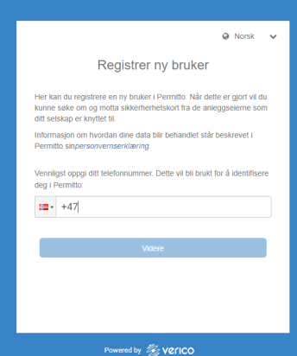
Fyll inn de påkrevde feltene.
Finn din bedrift ved å enten taste inn navn eller organisasjonsnummer.
Velg deretter bedriften fra listen som dukker opp automatisk
For å registrere ny bruker: Trykk på linken «Registrer ny bruker»

Slide 4
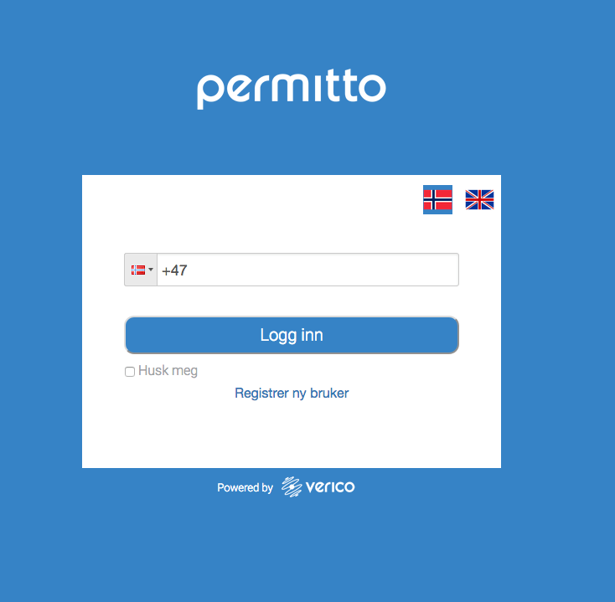
Du kan nå logge inn ved å bruke ditt telefonnummer. Dette gjøres på https://my.permitto.no
Hovedmenyen i Permitto ser slik ut

Slide 5
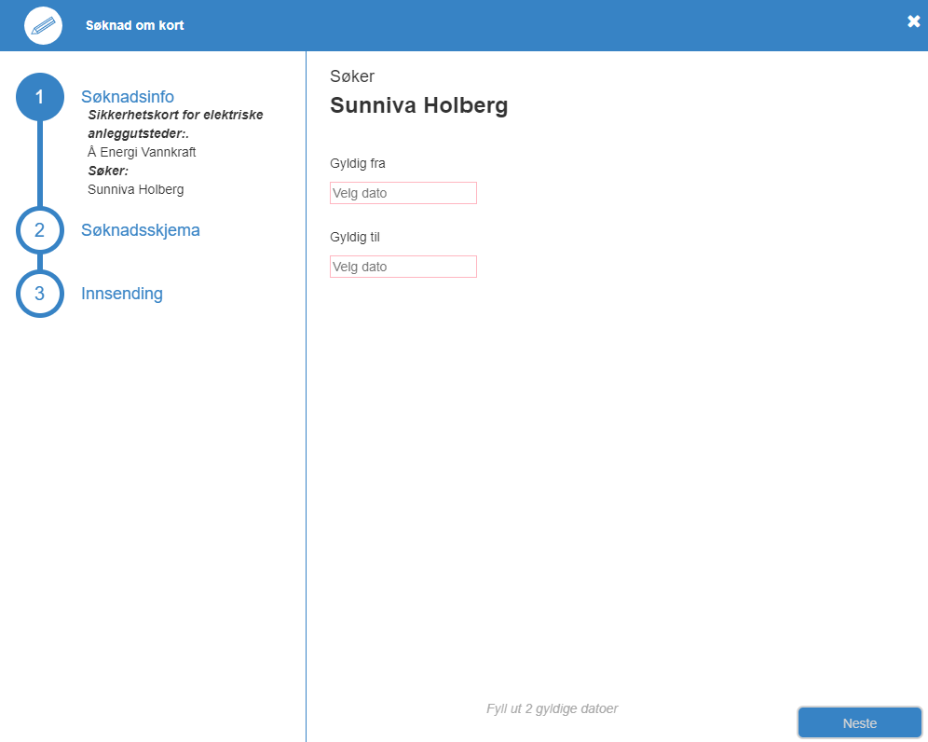
Ny søknad:
Velg «Ny søknad» fra hovedvinduet
Du vil da få opp selve søknaden.
Før du kan gå videre må fra og til dato fylles ut
Velg deretter hvor du skal søke sikkerhetskort.

Slide 6
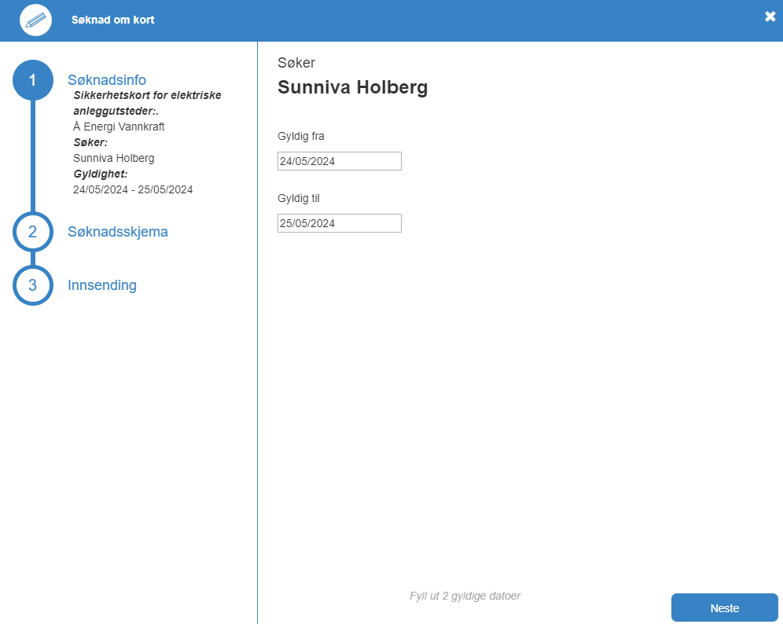
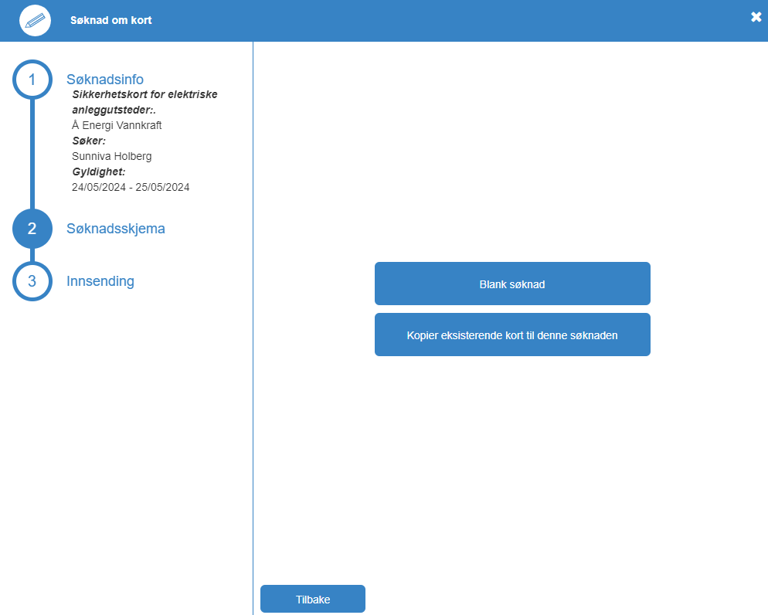
1 SØKNADSINFO
Ved 1. gangs søknad velg «Blank søknad». Har man kort fra før, velg «Kopier eksisterende kort til denne søknaden». Da må man også huske å krysse av for fornyelse av kort lengre ute i søknaden og krysse av dersom man har nøkkel fra tidligere.
Neste side inneholder informasjon som man må lese igjennom, deretter trykk neste.

Slide 7
2 SØKNADSSKJEMA
Her legger vi til informasjon arbeidsoppdraget. Kontaktperson i Å Energi Vannkraft og hvilke anlegg man trenger adgang til.

Slide 8
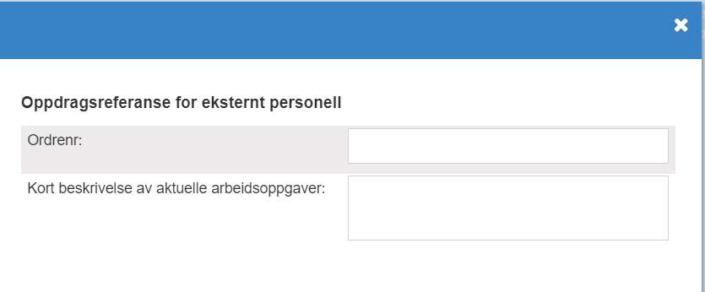
Her legger vi til informasjon om evt. det prosjektet man skal jobbe på, hvis man har denne informasjonen:
Ordrenr. og kort beskrivelse.

Slide 9
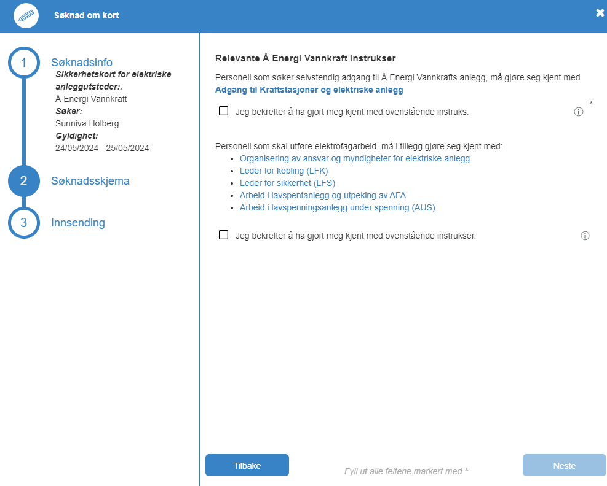
Du må gjør det kjent med noen interne instrukser.
Når disse er gjennomgått, bekreftes dette med kryss.

Slide 10
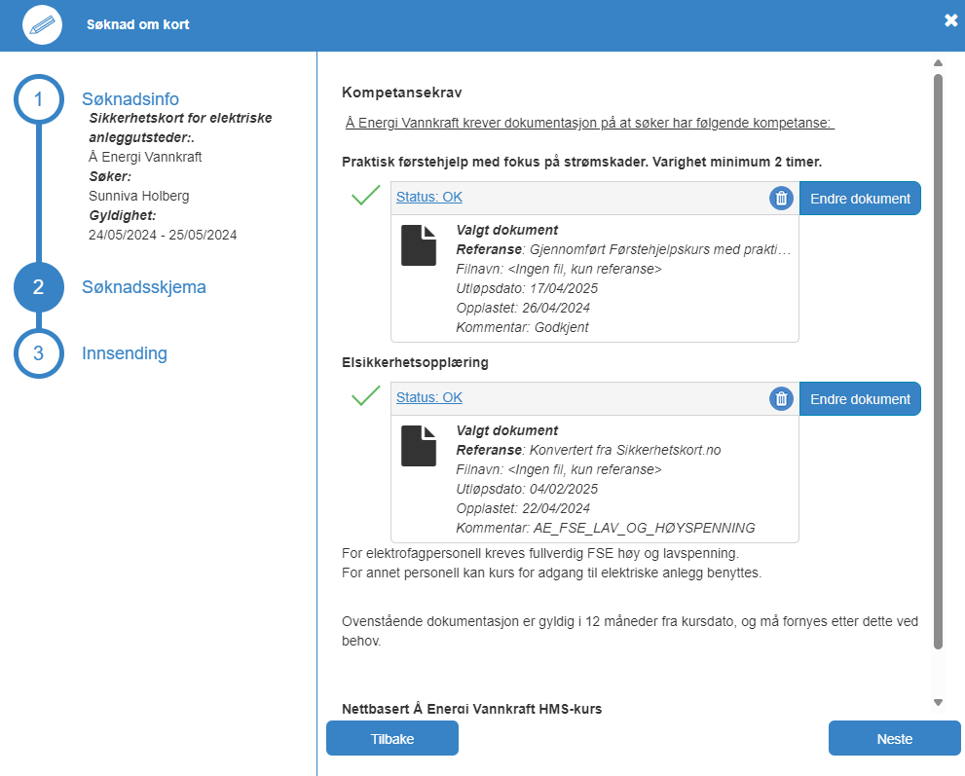
Last opp dokumentasjon på obligatoriske kurs:
Praktisk førstehjelp
FSE-kurs (elsikkerhetsopplæring)
Nettbasert HMS-kurs fra Å Energi Vannkraft

Slide 11
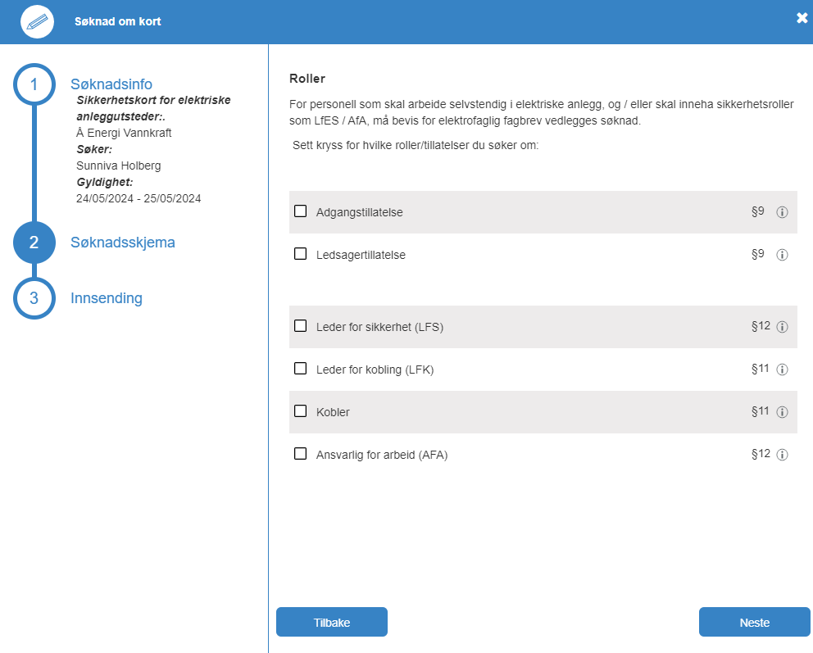
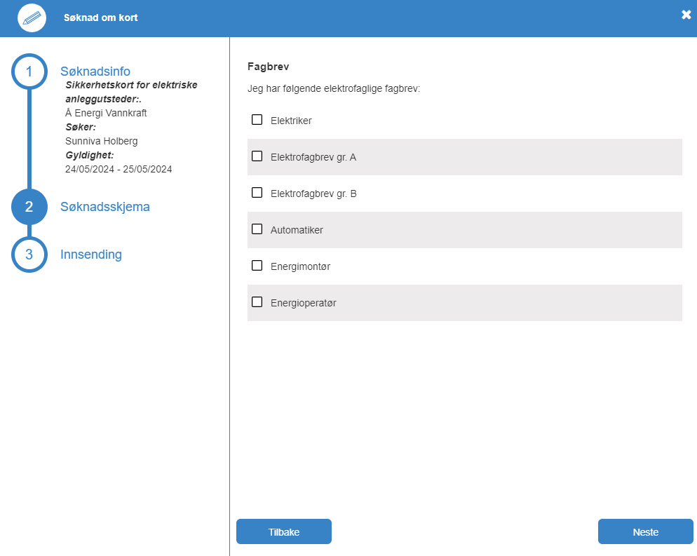
Kryss av for din rolle
Kryss av for hvilke fagbrev du innehar.

Slide 12
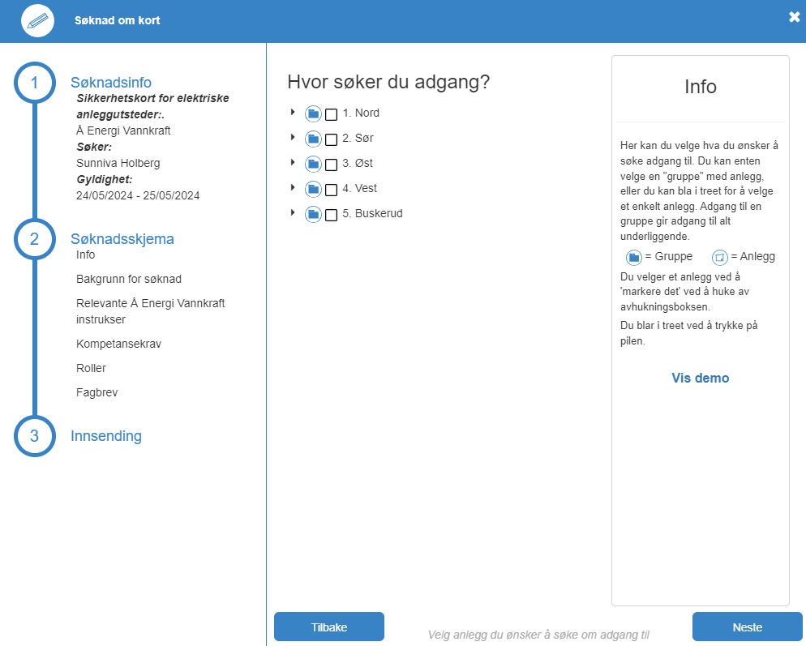
Adgang

Slide 13
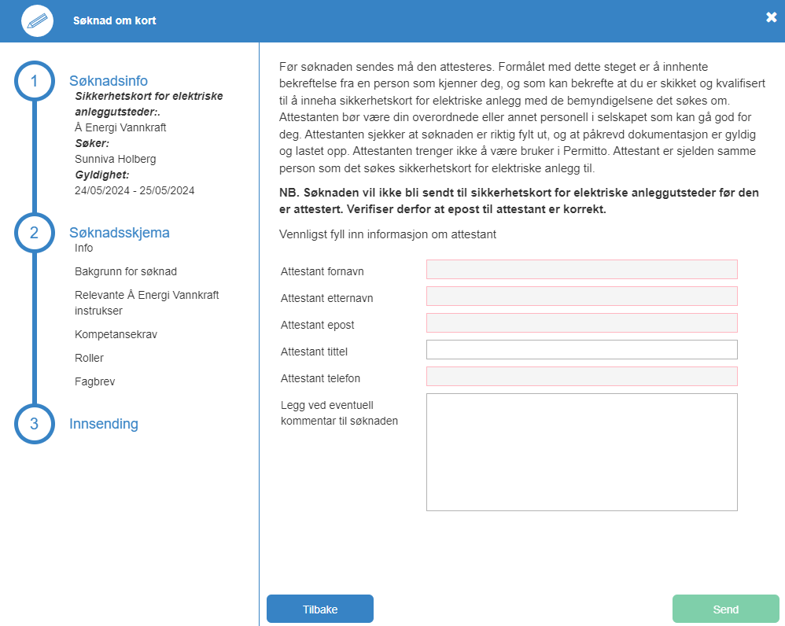
Attestant
Siste steget i søknadsprosessen er et
«Attestant» steg.
Formålet er her å hente inn en bekreftelse fra en person som kjenner til søker, og som kan bekrefte at søker er skikket og kvalifisert til å inneha sikkerhetskort.
Dette kan f.eks være en overordnet eller en prosjektleder hos anleggseier.
Her er det viktig at epost fylles ut korrekt, hvis ikke vil det ikke være mulig å attestere.

